Slide 1
Ошибки первого и второго рода. Матрица ошибок
Захаров В.С.
Калугина Д.А.
РИ-450004

Slide 2
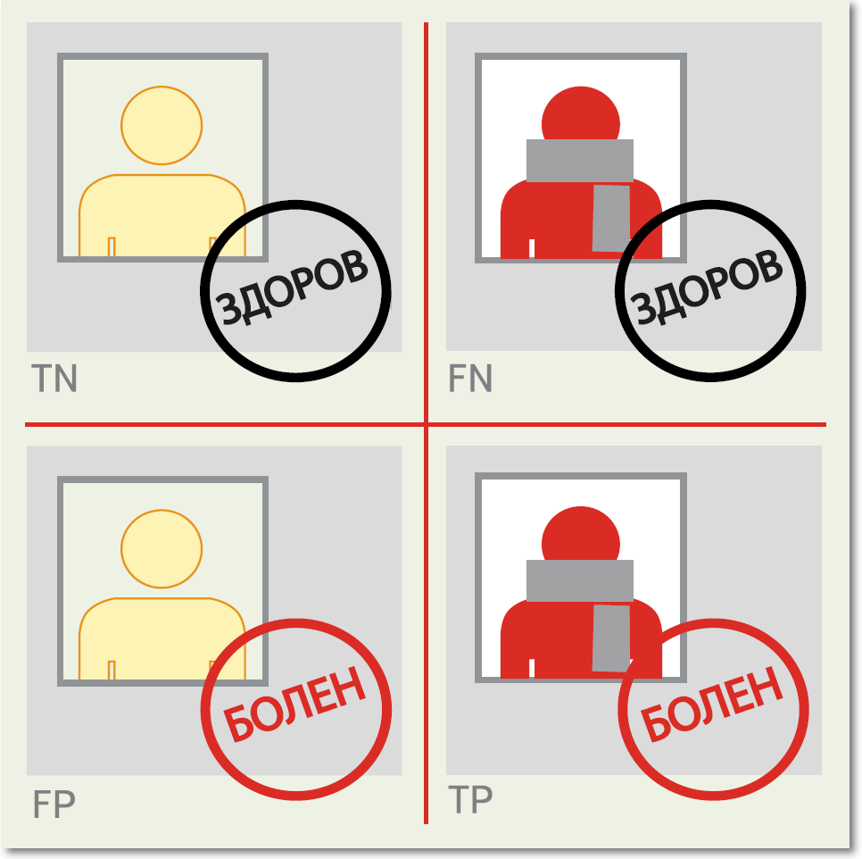
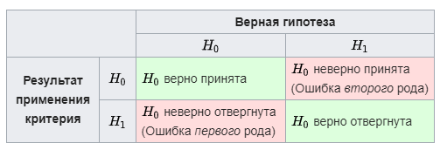
Ошибки первого и второго рода
H0 – нулевая гипотеза (состояние «по умолчанию»);
H1 – альтернативная гипотеза (ситуация, противоположная H0);
Ошибка 1го рода = ложное срабатывание (TYPE I ERROR)
Ошибка 2го рода = пропуск события (TYPE II ERROR)
Notes:
Ошибки первого и второго рода - ключевые понятия задач проверки статистических гипотез.
Нулевая гипотеза H0 соответствует состоянию «по умолчанию» (естественному, наиболее ожидаемому положению вещей) — например, что обследуемый человек здоров.
Соответственно, альтернативная гипотеза H1 обозначает противоположную ситуацию, которая обычно трактуется как менее вероятная, неординарная, требующая какой-либо реакции (пациент болен). Ошибку первого рода часто называют ложной тревогой, ложным срабатыванием или ложноположительным срабатыванием. Если, например, анализ крови показал наличие заболевания, хотя на самом деле человек здоров, то принятая гипотеза не верна, а следовательно совершена ошибка первого рода. Соответственно, ошибку второго рода иногда называют пропуском события или ложноотрицательным срабатыванием. Человек болен, но анализ крови этого не показал.

Slide 3
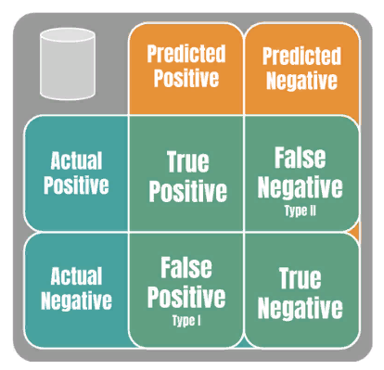
True Positive – истинно положительный результат, который выявляет ситуацию при ее реальном наличии.
False Positive – ложно положительный результат, выявляющий ситуацию при ее реальном отсутствии.
False Negative – ложно отрицательный результат, который не фиксирует ситуацию при ее реальном наличии.
True Negative – истинно отрицательный результат, не подтверждающий ситуацию при ее реальном отсутствии.

Slide 4
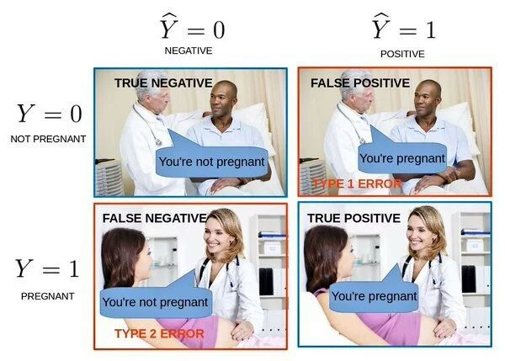

Slide 5
Вероятность ошибок
Уровень значимости α – это вероятность ошибки первого рода при проверке статистических гипотез
β - вероятность ошибки второго рода
(1- β) – мощность критерия
Уровень значимости - пороговое значение, которое варьируется с целью сделать тест более строгим или мягким.
Notes:
Вероятность ошибки первого рода при проверке статистических гипотез называют уровнем значимости и обычно обозначают греческой буквой α.
Вероятность ошибки второго рода не имеет какого-то особого общепринятого названия, на письме обозначается греческой буквой β.
Однако с этой величиной тесно связана другая, имеющая большое статистическое значение — мощность критерия. Она вычисляется по формуле (1- β ). Таким образом, чем выше мощность, тем меньше вероятность совершить ошибку второго рода.

Slide 6
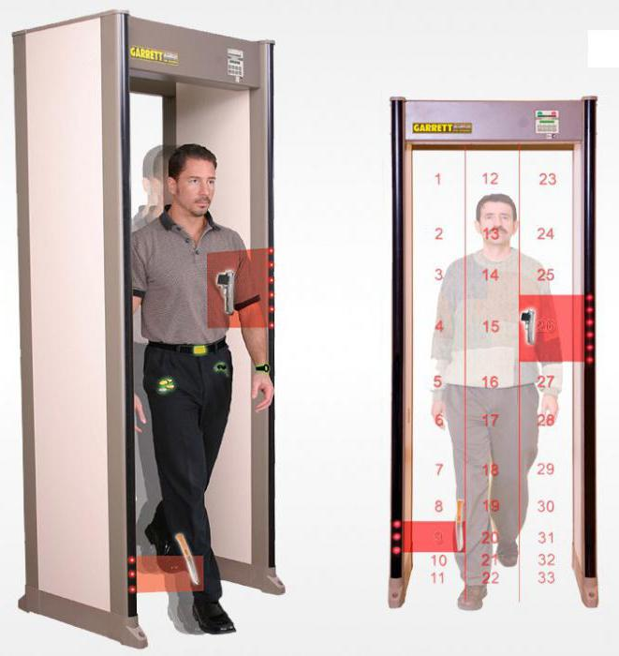
Пример
H0 - проходящий через рамку металлодетектора пассажир не имеет запрещённых металлических предметов.
H1 – пассажир имеет при себе запрещенные предметы.
Ошибка 1го рода - сигнал тревоги на металлическую пряжку ремня пассажира.
Ошибка 2го рода - у пассажира имеется холодное оружие, но оно не было обнаружено.
Notes:
Из-за возможности ложных срабатываний не удаётся полностью автоматизировать борьбу со многими видами угроз. Как правило, вероятность ложного срабатывания имеет связь с вероятностью пропуска события.То есть: чем более чувствительна система, тем больше опасных событий она детектирует и, следовательно, предотвращает. Но при повышении чувствительности неизбежно вырастает и вероятность ложных срабатываний.
В статистических тестах обычно приходится идти на компромисс между приемлемым уровнем ошибок первого и второго рода. Зачастую для принятия решения используется пороговое значение, которое может варьироваться с целью сделать тест более строгим или, наоборот, более мягким. Этим пороговым значением является уровень значимости, которым задаются при проверке статистических гипотез.
Например, нулевая гипотеза - проходящий через рамку металлодетектора пассажир не имеет запрещённых металлических предметов. Соответственно, Н1 – имеет запрещенные предметы.
Тогда повышение чувствительности прибора приведёт к увеличению риска ошибки первого рода (ложная тревога). Например, металлодетектор выдал сигнал тревоги, сработав на металлическую пряжку ремня.
А понижение чувствительности приведет к увеличению риска ошибки второго рода (у пассажира имеется холодное оружие, но рамка металлодетектора его не обнаружила (например, из-за того, что чувствительность рамки отрегулирована на обнаружение только очень массивных металлических предметов).

Slide 7
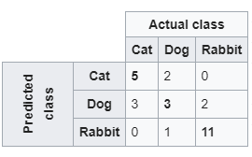
Матрица ошибок (confusion matrix)
Матрица ошибок – это кросс-таблица, которая позволяет обобщить и визуализировать производительность алгоритма для предсказания принадлежности экземпляра к определенному классу.
Notes:
Матрица ошибок (Confusion matrix) – это кросс-таблица, которая позволяет обобщить и визуализировать производительность алгоритма для предсказания принадлежности экземпляра к определенному классу.
Главная диагональ матрицы показывает случаи, где предсказанные классы и реальные совпадают (правильная классификация). Сумма значений диагональных элементов показывает общее количество правильно классифицированных экземпляров.

Slide 8
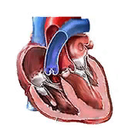

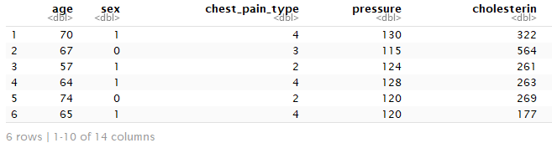
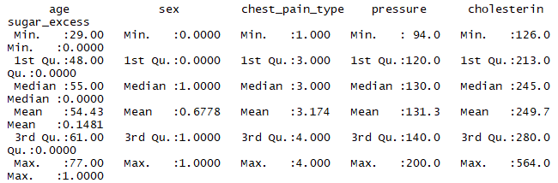
Подготовка данных
Набор данных Heart

Slide 9
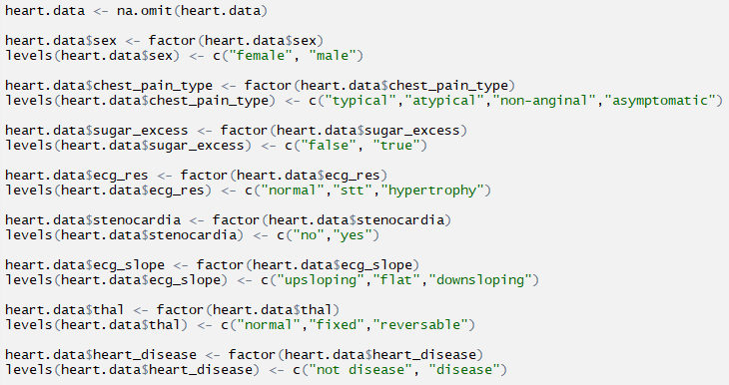
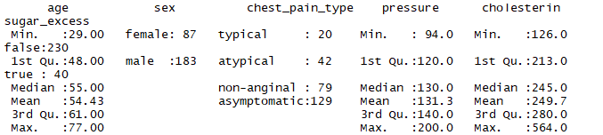
Подготовка данных

Slide 10
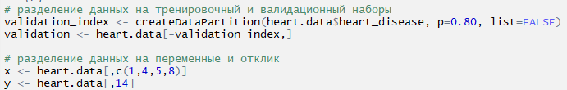
Подготовка данных
Предсказание наличия заболевания по возрасту, величине АД, уровню холестерина и макс. пульсу

Slide 11
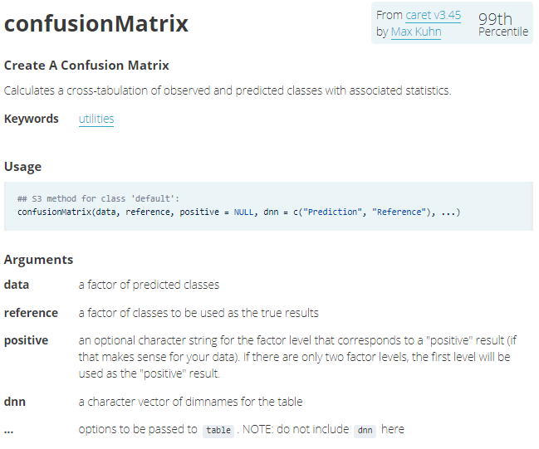

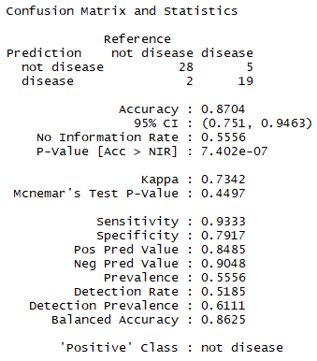
Построение матрицы ошибок

Slide 12
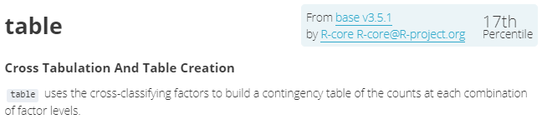
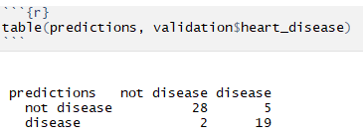
Построение матрицы ошибок

Slide 13
Спасибо за внимание

